Slide 1

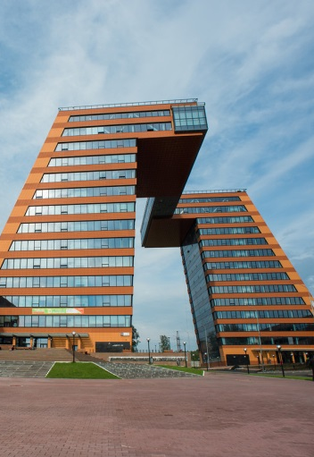
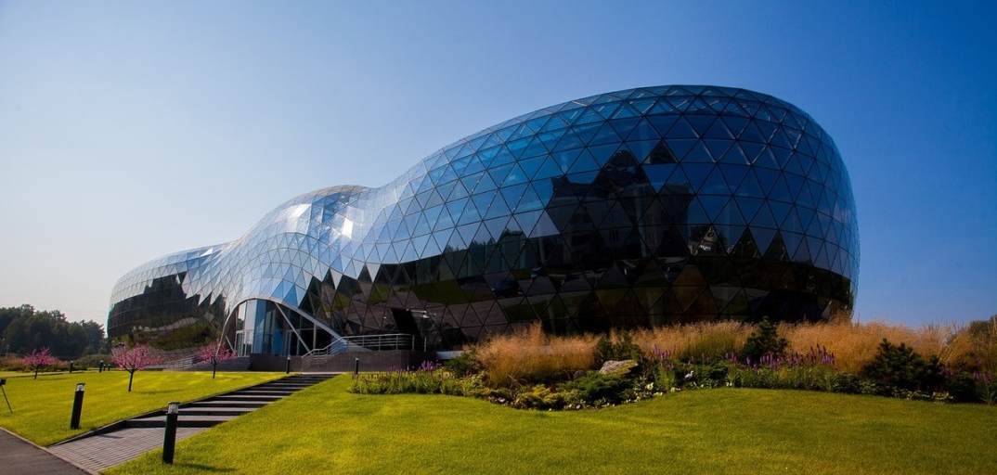
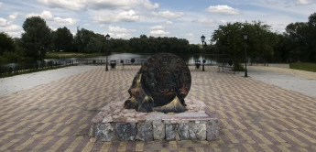

ОБ ИНТЕРНЕТ-ОПРОСЕ ОЦЕНКИ НАСЕЛЕНИЕМ ЭФФЕКТИВНОСТИ ДЕЯТЕЛЬНОСТИ ОРГАНОВ МЕСТНОГО САМОУПРАВЛЕНИЯ И РУКОВОДИТЕЛЕЙ УНИТАРНЫХ ПРЕДПРИЯТИЙ НОВОСИБИРСКОЙ ОБЛАСТИ В 2019 ГОДУ

Slide 2

НОРМАТИВНАЯ ПРАВОВАЯ БАЗА НА ФЕДЕРАЛЬНОМ УРОВНЕ
Указ Президента РФ от 28.04.2008 № 607
«Об оценке эффективности деятельности органов местного самоуправления городских округов и муниципальных районов»
Указ Президента РФ от 07.05.2012 № 601
«Об основных направлениях совершенствования системы государственного управления»
Постановление Правительства РФ от 17.12.2012 № 1317
«О мерах по реализации Указа Президента Российской Федерации от 28 апреля 2008 г. № 607 «Об оценке эффективности деятельности органов местного самоуправления городских округов и муниципальных районов» и подпункта «и» пункта 2 Указа Президента Российской Федерации от 7 мая 2012 г. № 601 «Об основных направлениях совершенствования системы государственного управления»

Slide 3
НОРМАТИВНАЯ ПРАВОВАЯ БАЗА НОВОСИБИРСКОЙ ОБЛАСТИ
Постановление Губернатора Новосибирской области от 30.04.2009 № 181
«Об организации мониторинга эффективности деятельности органов местного самоуправления городских округов и муниципальных районов Новосибирской области»
Постановление Губернатора Новосибирской области от 13.07.2015 № 131
«О создании экспертной комиссии»
Постановление Губернатора Новосибирской области от 24.12.2018 № 263
«О Порядке организации и проведения с применением информационно-телекоммуникационных сетей и информационных технологий оценки населением эффективности деятельности руководителей органов местного самоуправления муниципальных образований Новосибирской области, унитарных предприятий и учреждений, действующих на региональном и муниципальном уровнях, акционерных обществ, контрольный пакет акций которых находится в собственности Новосибирской области или муниципальной собственности, осуществляющих оказание услуг населению муниципальных образований Новосибирской области»

Slide 4
ПОРЯДОК ПРОВЕДЕНИЯ ИНТЕРНЕТ-ОПРОСА И ПОДВЕДЕНИЯ РЕЗУЛЬТАТОВ
1 этап. Проведение интернет-опроса (1 января - 31 декабря)
Муниципальные районы и городские округа Новосибирской области
реализация комплекса мер по
привлечению населения
информационное сопровождение опроса
2 этап. Подведение итогов проведенного интернет-опроса Минэкономразвития НСО
подведение итогов опроса
до 15 июля (1 полугодие), 20 января
размещение результатов опроса на сайте Правительства Новосибирской области
до 1 февраля
3 этап. Проведение дополнительного социологического исследования альтернативным методом департаментом информационной политики Новосибирской области
до 1 апреля
размещение баннер-ссылки на сайте муниципальных образований
4 этап. Рассмотрение результатов интернет – опроса на заседании Экспертной комиссии
при Губернаторе Новосибирской области до 1 августа
анализ результатов, расчет пороговых значений
до 15 марта

Slide 5

ЦЕЛЬ ИНТЕРНЕТ – ОПРОСА
определение уровня удовлетворенности населения деятельностью руководителей органов местного самоуправления, унитарных предприятий и учреждений, действующих на региональном и муниципальном уровнях, акционерных обществ, контрольный пакет акций которых находится в собственности субъектов Российской Федерации или в муниципальной собственности, осуществляющих оказание услуг населению муниципальных образований

Slide 6
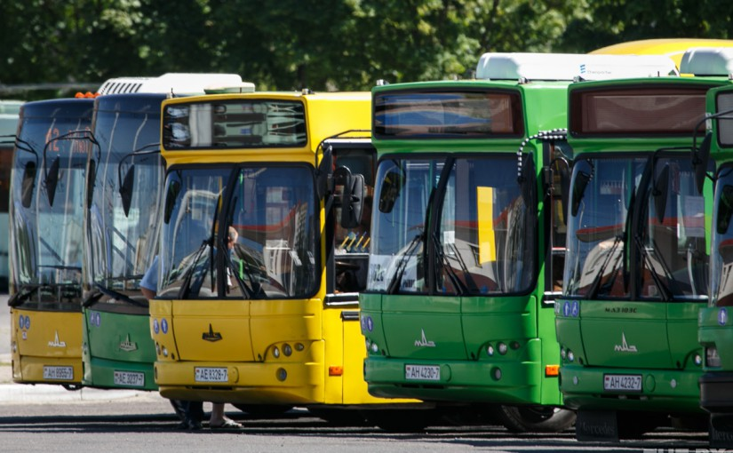
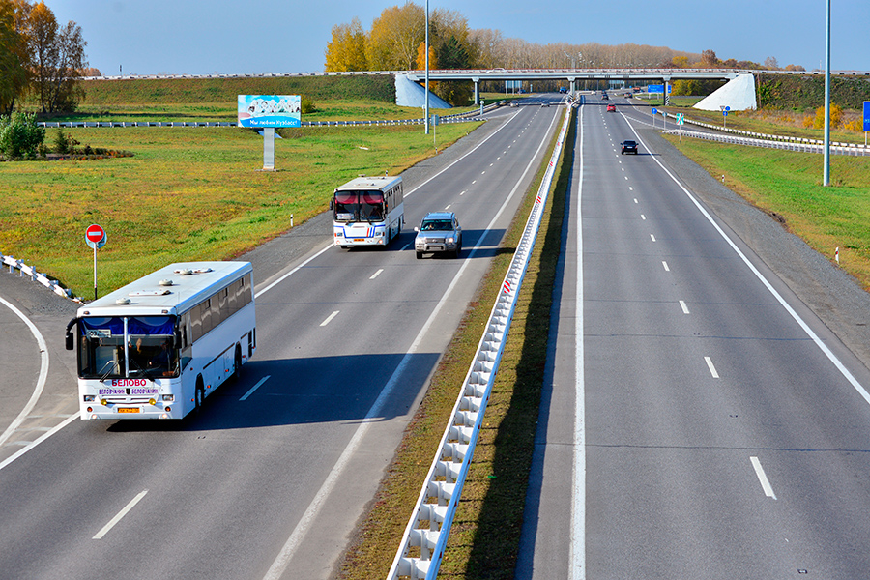
КРИТЕРИИ ИНТЕРНЕТ-ОПРОСА
Удовлетворенность населения организацией транспортного обслуживания
в муниципальном образовании
Удовлетворенность населения качеством
автомобильных дорог в муниципальном образовании
Удовлетворенность населения жилищно-коммунальными услугами: уровнем организации теплоснабжения (снабжения населения топливом),
водоснабжения (водоотведения),
электроснабжения, газоснабжения

Slide 7
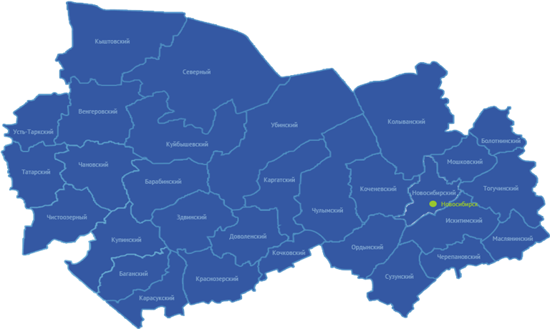
КОЛИЧЕСТВО РЕСПОНДЕНТОВ, ПРИНЯВШИХ УЧАСТИЕ В ИНТЕРНЕТ-ОПРОСЕ
в 2018 и 2019 годах
16556 чел. - 2018 год
17729 чел. - 2019 год

Slide 8
АКТИВНОСТЬ РЕСПОНДЕНТОВ
Количество респондентов > 500 чел.
Количество респондентов < 300 чел.

Slide 9
ДИНАМИКА УДОВЛЕТВОРЕННОСТИ НАСЕЛЕНИЯ ДЕЯТЕЛЬНОСТЬЮ ГЛАВ
Муниципальный район/городской округ | 2018 | 2019 | количество респондентов за 2019 год | Динамика
Куйбышевский район | 66,67 | 88,86 | 395 | 22,2
Колыванский район | 47,46 | 68,93 | 634 | 21,5
Чулымский район | 46,58 | 66,27 | 421 | 19,7
Каргатский район | 55,40 | 73,37 | 383 | 18,0
Искитимский район | 70,34 | 86,93 | 329 | 16,6
Коченёвский район | 66,22 | 79,25 | 424 | 13,0
Город Бердск | 50,45 | 63,4 | 639 | 12,9
Мошковский район | 57,23 | 69,45 | 383 | 12,2
Баганский район | 60,54 | 71,74 | 230 | 11,2
Кыштовский район | 52,38 | 63,32 | 398 | 10,9
Город Новосибирск | 50,79 | 60,2 | 1965 | 9,4
Болотнинский район | 69,71 | 79,02 | 348 | 9,3
Сузунский район | 88,09 | 96,86 | 446 | 8,8
Карасукский район | 80,84 | 89,39 | 330 | 8,6
Ордынский район | 50,25 | 57,35 | 422 | 7,1
Город Искитим | 61,30 | 68,2 | 515 | 6,9
Чистоозёрный район | 59,68 | 66,4 | 375 | 6,7
Усть-Таркский район | 72,55 | 79,27 | 82 | 6,7
Муниципальный район/городской округ | 2018 | 2019 | количество респондентов за 2019 год | Динамика
Купинский район | 64,30 | 71 | 400 | 6,7
Маслянинский район | 82,61 | 88,87 | 494 | 6,3
Барабинский район | 59,30 | 65,13 | 760 | 5,8
Убинский район | 86,41 | 91,8 | 305 | 5,4
Татарский район | 70,88 | 74,85 | 485 | 4,0
Здвинский район | 80,60 | 83,62 | 177 | 3,0
Чановский район | 66,47 | 68,71 | 572 | 2,2
Северный район | 83,75 | 85,44 | 467 | 1,7
Рабочий посёлок Кольцово | 92,42 | 92,4 | 542 | 0,0
Краснозёрский район | 71,96 | 71,11 | 398 | -0,8
Тогучинский район | 63,75 | 62,57 | 871 | -1,2
Доволенский район | 85,31 | 81,37 | 322 | -3,9
Кочковский район | 79,23 | 74,2 | 314 | -5,0
Черепановский район | 64,12 | 58,79 | 1121 | -5,3
Венгеровский район | 70,48 | 63,56 | 450 | -6,9
Новосибирский район | 72,68 | 64,2 | 933 | -8,5
Город Обь | 70,80 | 52,6 | 399 | -18,2

Slide 10
УДОВЛЕТВОРЕННОСТЬ НАСЕЛЕНИЯ ДЕЯТЕЛЬНОСТЬЮ ГЛАВЫ
Муниципальные образования - лидеры
Сузунский район | 96,86%
р.п. Кольцово | 92,4%
Убинский район | 91,8%
Карасукский район | 89,39%
Маслянинский район | 88,87%
Муниципальные образования - аутсайдеры
Тогучинский район | 62,57%
г. Новосибирск | 60,2%
Черепановский район | 58,79%
Ордынский район | 57,35%
г. Обь | 52,6%

Slide 11
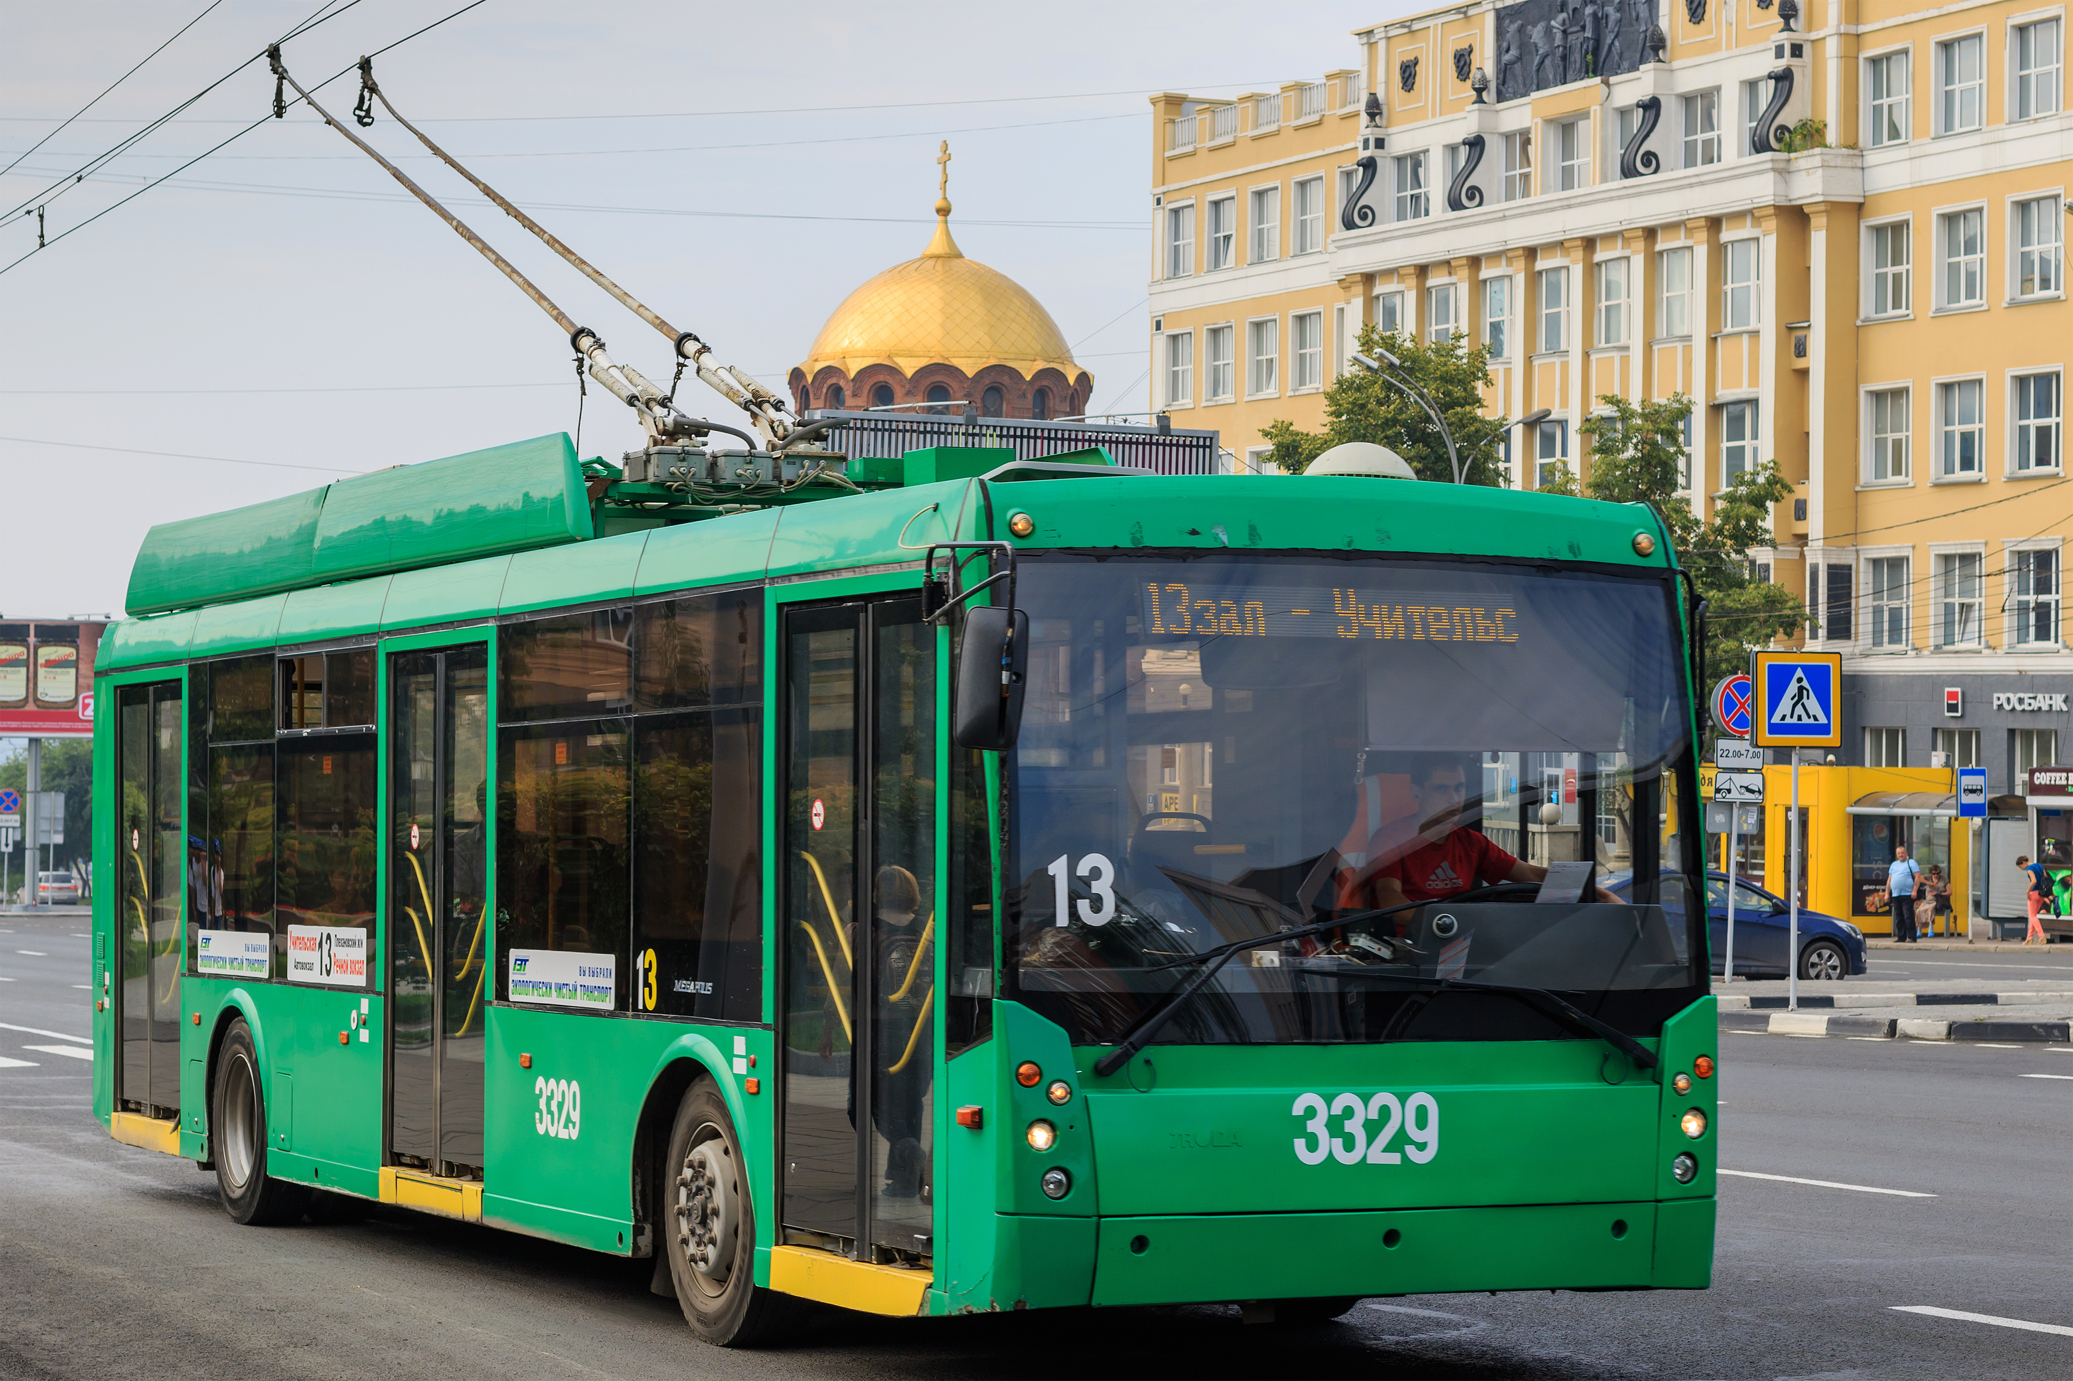
УДОВЛЕТВОРЕННОСТЬ НАСЕЛЕНИЯ ДЕЯТЕЛЬНОСТЬЮ ГЛАВЫ В СФЕРЕ ОРГАНИЗАЦИИ ТРАНСПОРТНОГО ОБСЛУЖИВАНИЯ, %
Среднее значение по области - 76,7%

Slide 12
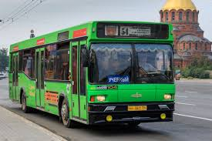
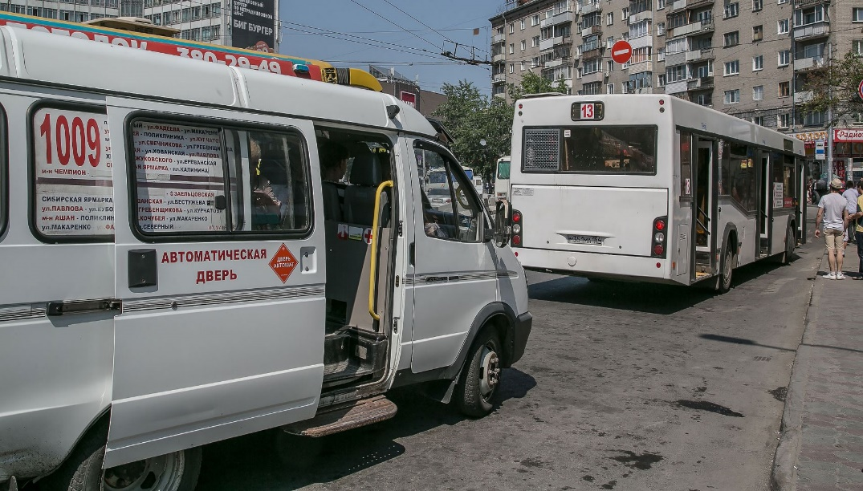
ПРИЧИНЫ НЕУДОВЛЕТВОРЕННОСТИ НАСЕЛЕНИЯ ОРГАНИЗАЦИЕЙ ТРАНСПОРТНОГО ОБСЛУЖИВАНИЯ
Отсутствие рейсов в нужное время (например, утром или вечером, в выходные дни) – 24,23%
Неудобный график движения транспорта (длительные интервалы между рейсами) – 22,80%
Техническое состояние транспортных средств – 16,49%
Высокая стоимость проезда – 7,18%
Отсутствие транспортного сообщения с некоторыми точками муниципального образования – 6,98%
Качество обслуживания персоналом перевозчика – 5,29%
Отсутствие муниципального транспорта (работает только коммерческий) – 4,50%

Slide 13
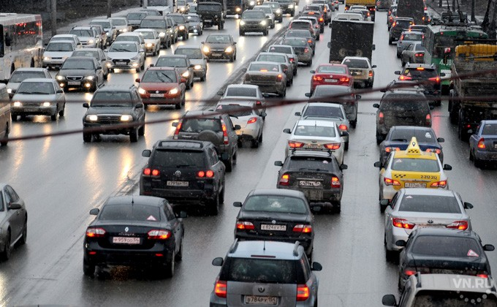
УДОВЛЕТВОРЕННОСТЬ НАСЕЛЕНИЯ ДЕЯТЕЛЬНОСТЬЮ ГЛАВЫ ПО ОБЕСПЕЧЕНИЮ КАЧЕСТВА АВТОМОБИЛЬНЫХ ДОРОГ, %
Среднее значение по области – 50,5%

Slide 14
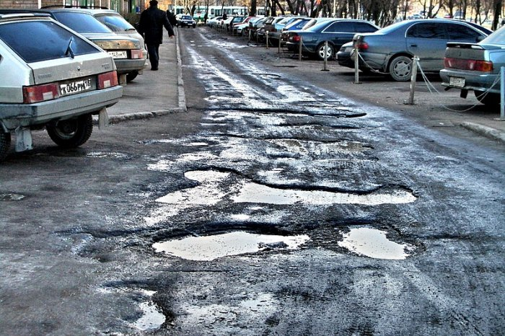
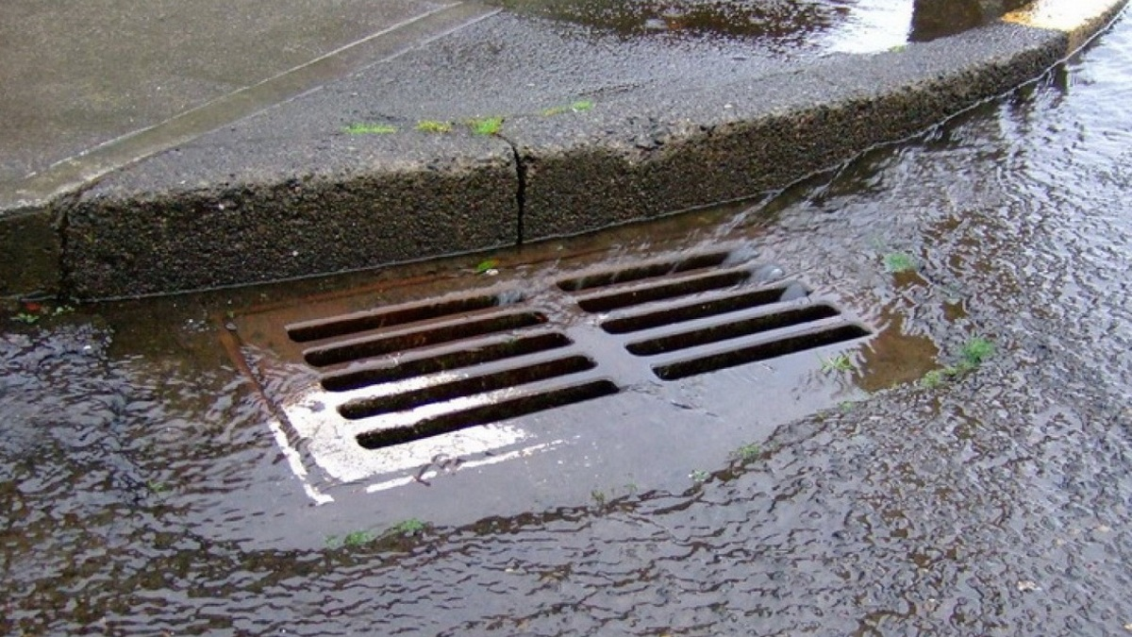
ПРИЧИНЫ НЕУДОВЛЕТВОРЕННОСТИ НАСЕЛЕНИЯ
КАЧЕСТВОМ АВТОМОБИЛЬНЫХ ДОРОГ
Плохое состояние дорожного полотна (выбоины, просадки, другие повреждения) – 41,95%
Отсутствие или малая протяженность дорог с асфальтовым покрытием - 24,37%
Отсутствие или несвоевременная уборка дорог от снега в зимний период, от грязи и мусора в летний период – 14,12%
Отсутствие (или плохая работа) ливневой канализации, водостоков – 11,94%
Отсутствие или повреждение разметки на дорогах – 4,04%
Отсутствие или повреждение дорожных знаков, указателей, светофоров, пешеходных переходов – 1,72%

Slide 15

УДОВЛЕТВОРЕННОСТЬ НАСЕЛЕНИЯ ДЕЯТЕЛЬНОСТЬЮ ГЛАВЫ В СФЕРЕ ЖИЛИЩНО-КОММУНАЛЬНОГО ХОЗЯЙСТВА, %
Среднее значение по области – 75,9%

Slide 16

ПРИЧИНЫ НЕУДОВЛЕТВОРЕННОСТИ НАСЕЛЕНИЯ
В СФЕРЕ ЖИЛИЩНО-КОММУНАЛЬНОГО ХОЗЯЙСТВА
ТЕПЛОСНАБЖЕНИЕ
ВОДОСНАБЖЕНИЕ
ЭЛЕКТРОСНАБЖЕНИЕ
ГАЗОСНАБЖЕНИЕ
Услуги теплоснабжения не соответствуют нормативам (не поддерживается необходимая температура в помещении) – 22,51%
Плохое состояние теплосетей – 18,75%
Высокая стоимость услуг теплоснабжения – 19,09%
Сезонный график включения и отключения теплоснабжения не соответствует погодным условиям – 17,65%
Не налажена система централизованного теплоснабжения – 12,92%
Не установлены общедомовые приборы потребления тепла – 3,55%
Услуги водоснабжения не соответствуют нормативам (недостаточная температура нагрева воды, у воды есть посторонние запахи, цвет и др.) – 34,67%
Нестабильная система водоснабжения (перебои в водоснабжении) – 31,25%
Высокая стоимость услуг водоснабжения (водоотведения) – 13,71%
Не налажена система централизованного водоснабжения – 10,76%
Не установлены общедомовые приборы учета потребления воды – 2,41%
Нестабильная система электроснабжения (перебои в электроснабжении) - 40,68%
Услуги электроснабжения не соответствуют установленным нормативам (низкое напряжение или скачки напряжения в сети) – 30,67%
Высокая стоимость услуг электроснабжения – 21,69%
Не установлены общедомовые приборы потребления электроэнергии – 1,08%
Низкий уровень работы организации, осуществляющей газоснабжение – 22,21%
Высокая стоимость услуг газоснабжения – 20,46%
Не установлены общедомовые приборы учета потребления газа – 4,21%

Slide 17
РАСПРЕДЕЛЕНИЕ ПО ГРУППАМ ЭФФЕКТИВНОСТИ
(Постановление Губернатора Новосибирской области от 13 июля 2015 г. № 131)
ДЕЯТЕЛЬНОСТЬ ГЛАВЫ
Эффективная деятельность
7 МО
р.п. Кольцово, Искитимский, Карасукский, Куйбышевский, Маслянинский, Сузунский,
Убинский районы
Стремящаяся к эффективной
7 МО
Болотнинский, Доволенский, Здвинский, Коченёвский, Северный, Татарский,
Усть-Таркский районы
Неэффективная деятельность
8 МО
г. Новосибирск, г. Бердск, г. Обь, Венгеровский, Кыштовский, Ордынский, Тогучинский, Черепановский районы
Тяготеющая к неэффективной
13 МО
г. Искитим, Баганский, Барабинский, Каргатский, Колыванский, Кочковский, Краснозёрский, Купинский, Мошковский, Новосибирский, Чановский, Чистоозёрный, Чулымский районы

Slide 18
ОЦЕНКА РУКОВОДИТЕЛЕЙ УНИТАРНЫХ ПРЕДПРИЯТИЙ И УЧРЕЖДЕНИЙ
Муниципальный район/городской округ | Удовлетворенность населения:
 | организацией транспортного обслуживания | качеством автомобильных дорог | организацией теплоснабжения | организацией водоснабжения (водоотведения) | организацией электроснабжения | организацией газоснабжения
г.Новосибирск | 60,71 | 30,74 | 81,58 | 86,36 | 92,11 | 38,93
г. Бердск | 68,7 | 31,61 | 81,85 | 82,79 | 91,71 | 37,72
г. Искитим | 70,49 | 37,09 | 87,18 | 84,85 | 93,2 | 65,63
р.п. Кольцово | 89,85 | 92,99 | 94,46 | 88,56 | 97,23 | 71,59
г. Обь | 52,13 | 34,84 | 82,46 | 76,69 | 84,46 | 63,16
Баганский | 79,13 | 40,43 | 77,83 | 80 | 86,09 | 41,74
Барабинский | 77,5 | 25,39 | 75,66 | 76,58 | 89,74 | 60,79
Болотнинский | 82,47 | 67,82 | 81,32 | 79,31 | 88,79 | 74,43
Венгеровский | 75,56 | 32,44 | 74,67 | 70,22 | 82 | 62
Доволенский | 84,47 | 64,91 | 86,96 | 76,71 | 81,99 | 61,8
Здвинский | 88,14 | 71,75 | 87,01 | 96,05 | 92,09 | 58,76
Искитимский | 89,36 | 66,87 | 87,23 | 85,11 | 94,22 | 69,3
Карасукский | 88,79 | 70,61 | 90,61 | 92,12 | 93,64 | 60,61
Каргатский | 72,06 | 36,03 | 83,55 | 80,16 | 93,73 | 67,62
Колыванский | 67,19 | 38,49 | 76,34 | 50,47 | 75,87 | 74,45
Коченёвский | 66,04 | 51,89 | 79,48 | 66,51 | 80,19 | 64,39
Кочковский | 71,66 | 47,13 | 81,53 | 60,19 | 85,67 | 39,17
Краснозёрский | 70,85 | 37,94 | 74,87 | 63,82 | 90,2 | 60,05
Куйбышевский | 86,58 | 56,46 | 89,37 | 80,25 | 91,14 | 69,37
Купинский | 82,75 | 34 | 81 | 81,75 | 90,5 | 48,5
Кыштовский | 78,64 | 42,71 | 76,13 | 48,99 | 80,65 | 43,22
Маслянинский | 83,81 | 66,19 | 78,14 | 83,81 | 95,55 | 60,73
Мошковский | 76,76 | 47,52 | 66,32 | 63,97 | 84,33 | 46,21
Новосибирский | 62,81 | 53,7 | 78,35 | 64,31 | 78,89 | 60,13
Ордынский | 61,61 | 25,12 | 65,4 | 49,53 | 85,78 | 38,86
Северный | 76,23 | 74,52 | 72,81 | 75,8 | 91,43 | 57,39
Сузунский | 97,98 | 94,62 | 95,74 | 95,96 | 97,98 | 90,81
Татарский | 83,71 | 46,6 | 81,65 | 83,3 | 93,4 | 81,65
Тогучинский | 65,44 | 41,91 | 76,23 | 74,74 | 86,57 | 32,61
Убинский | 94,1 | 86,89 | 88,85 | 93,44 | 92,46 | 66,89
Усть-Таркский | 85,37 | 71,95 | 85,37 | 79,27 | 95,12 | 34,15
Чановский | 76,75 | 34,62 | 77,45 | 72,55 | 86,71 | 64,69
Черепановский | 76,27 | 41,93 | 77,97 | 69,94 | 89,56 | 68,96
Чистоозёрный | 77,33 | 37,6 | 72,27 | 85,6 | 87,73 | 63,2
Чулымский | 64,85 | 30,64 | 63,66 | 61,28 | 78,62 | 58,19

Slide 19
КОЛИЧЕСТВО РЕСПОНДЕНТОВ, ПРОШЕДШИХ ОПРОС в 2020 году
12971 – общее количество респондентов
Минимальное количество респондентов
Чулымский район | 9
Кыштовский район | 14
Чистоозёрный район | 17
Усть-Таркский район | 28
Здвинский район | 61
Каргатский район | 75

Slide 20

ОСНОВНЫЕ ПРОБЛЕМЫ
Отсутствие возможности осуществлять контроль
за процессом сбора данных в поселениях
Безынициативность органов местного самоуправления по улучшению результатов опроса

Slide 21

ОСНОВНЫЕ ЗАДАЧИ
Органам местного самоуправления обеспечить
информирование населения о проведении опроса в местных печатных изданиях, социальных сетях, на местных радиостанциях и местном телевидении;
организовать обмен опытом по привлечению населения к интернет-опросу;
Изучение лучших практик регионов Российской Федерации
ОЦЕНКА НАСЕЛЕНИЕМ ЭФФЕКТИВНОСТИ ДЕЯТЕЛЬНОСТИ
ОМСУ И РУКОВОДИТЕЛЕЙ УНИТАРНЫХ ПРЕДПРИЯТИЙ НСО
Министерству экономического развития Новосибирской области организовать
ежемесячное проведение мониторинга количества респондентов, прошедших опрос

Slide 22
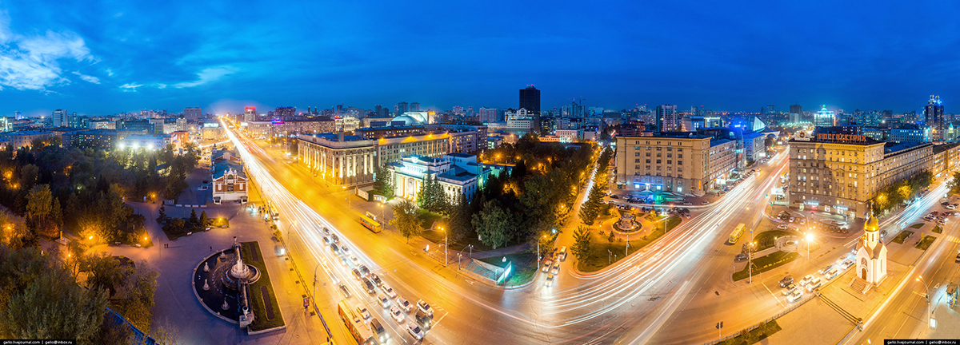
НОВОСИБИРСКАЯ ОБЛАСТЬ
СИБИРЬ ЗДЕСЬ
СПАСИБО ЗА ВНИМАНИЕ!
Лев Решетников
Министерство экономического развития
Новосибирской области
www.invest.nso.ru
www.facebook.com/mineconomnso

